Slide 1
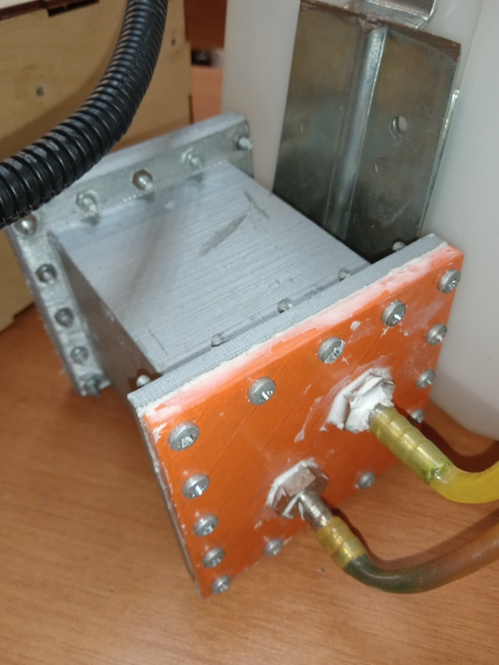
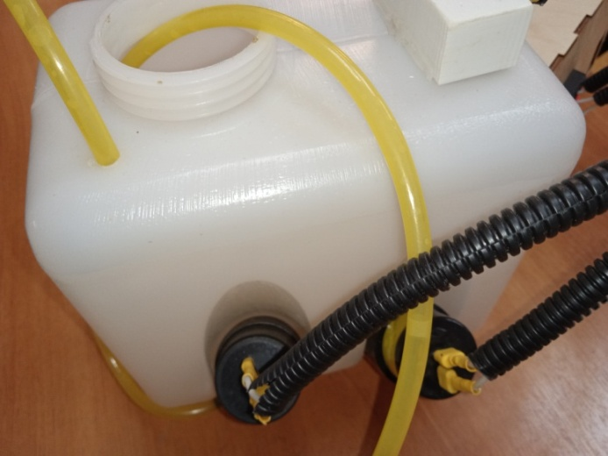
Устройство по омагничиванию воды
Функции:
Омагничивание путем прогона обьёма воды через блок магнитов
Перекачивание уже омагниченной воды в стороннюю ёмкость

Slide 2
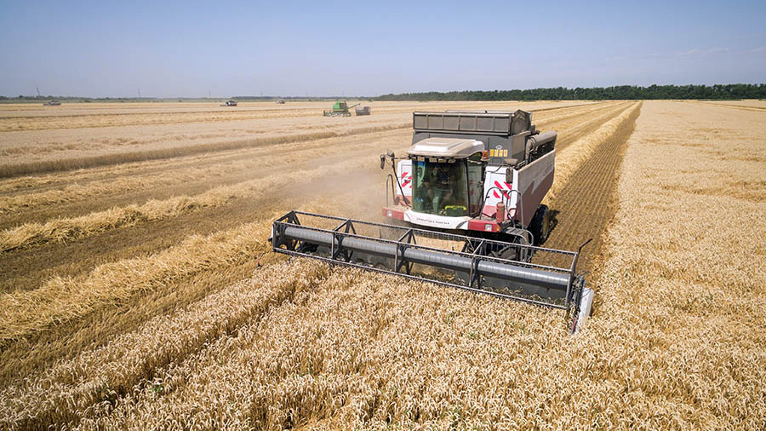
Польза устройства

Slide 3
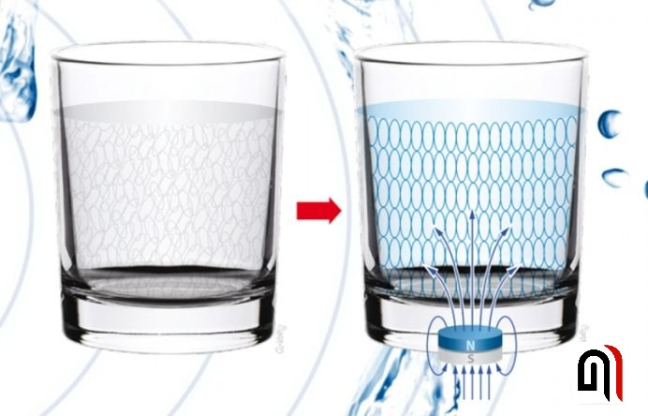
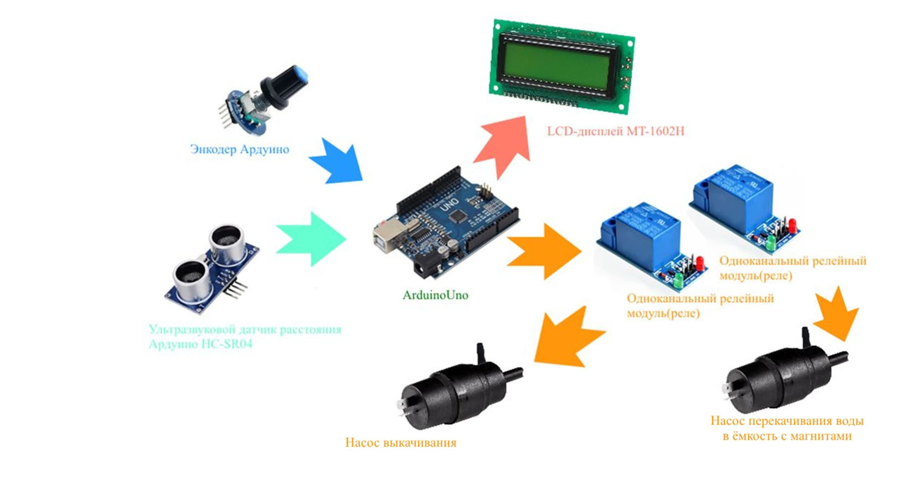
Принцип работы

